Slide 1




Электронная библиотека для учителей
E-library for Teachers
ИТОГИ конкурса
Asia images/Shutterstock.com

Slide 2


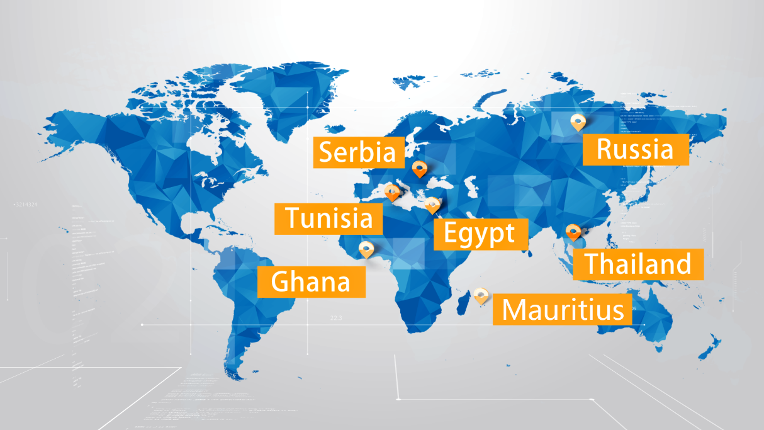





Партнеры

Slide 3
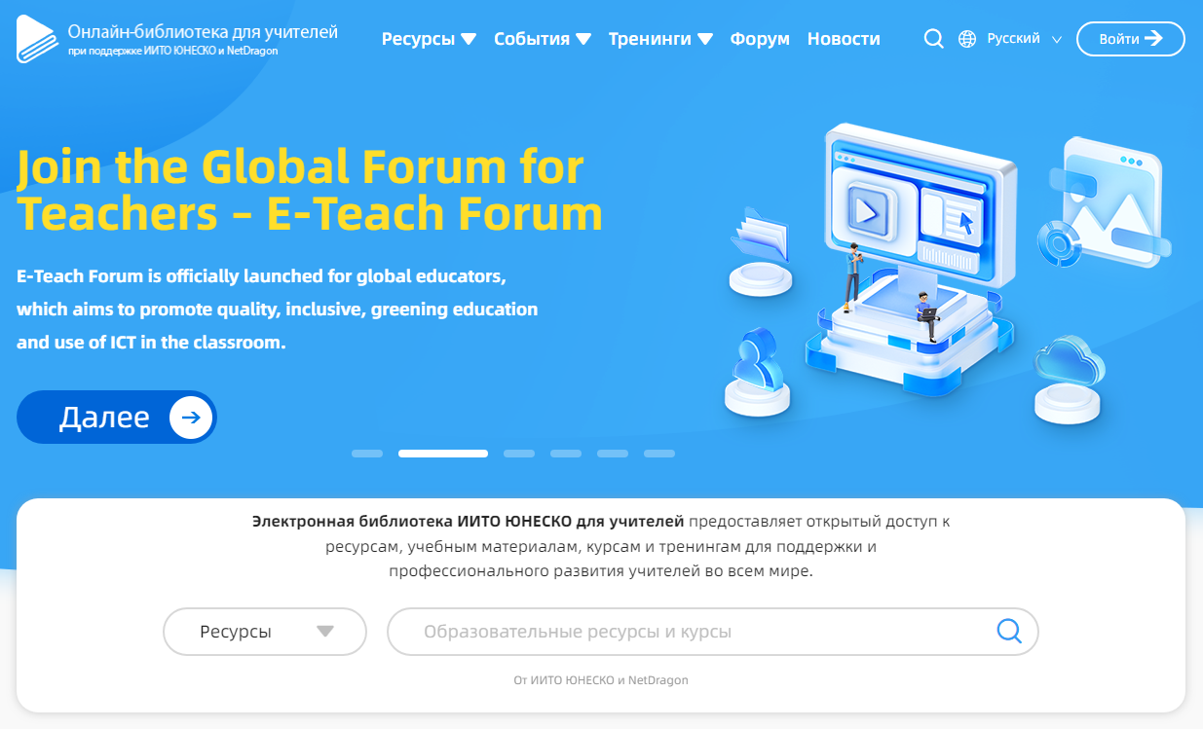
Что такое электронная библиотека E-Library?
Электронная библиотека служит как центр
С образовательными ресурсами и возможностями обучения
Общения и сетевого взаимодействия
Целевые регионы и страны
Африка к югу от Сахары (Гана)
Регион СНГ (Россия)
Северная Африка (Египет, Тунис)
Азия (Таиланд)
Восточная Европа (Сербия)
Малые островные развивающиеся государства (Маврикий)
Языки
Русский, Английский, Арабский, Китайский

Slide 4
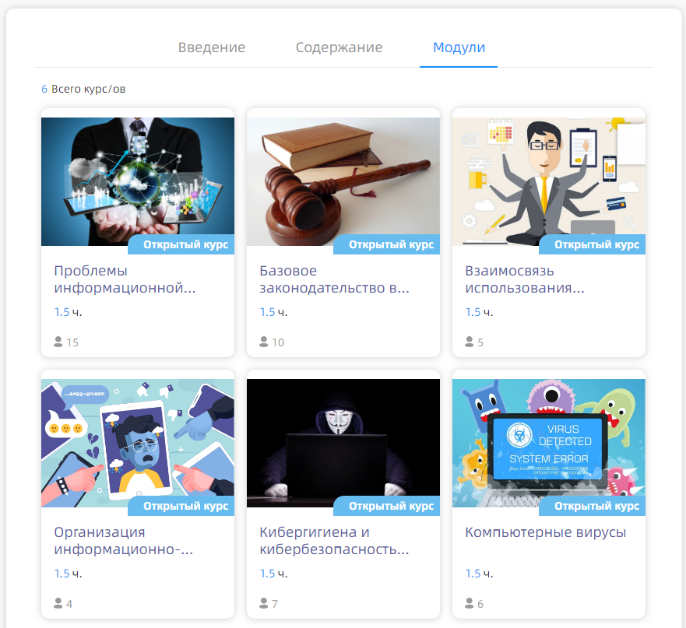
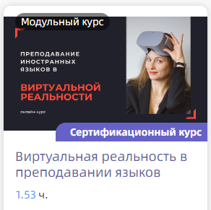

Повышение квалификации учителей с помощью цифровых технологий
Электронная библиотека предлагает современные курсы самостоятельного обучения:
Виртуальная реальность в преподавании языков
Информационная безопасность в цифровом образовательном пространстве
Notes:
To boost teacher ICT competency development, provide educators with advanced digital resources and AI-based educational solutions and strengthen teaching networks in June 2022 UNESCO IITE and NetDragon launched the "E-Library for Teachers" online platform with a growing resource collection in English, Arabic, Russian and Chinese languages. The platform includes a big number of training courses on various topics developed by UNESCO IITE and provided by partners. A strong focus of training courses is made on such topics as Metaverse, advanced technologies for promoting inclusion and gender equality, as well as sustainable green education.

Slide 5
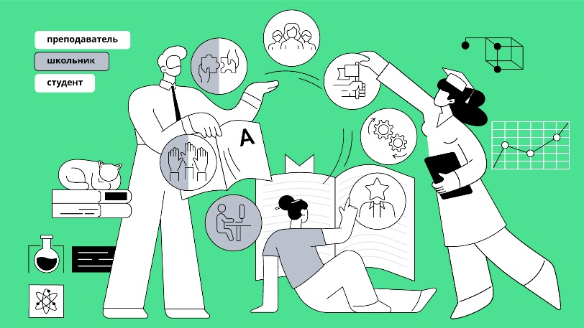
Номинация «Открытый онлайн курс»
Онлайн курс:
«Как учить и учиться онлайн: курс для школьников и их родителей»
Автор: Проф. Казакова Елена Ивановна,
доктор педагогических наук, профессор кафедры педагогики, директор Института педагогики, член-корреспондент РАО
Институт педагогики Санкт-Петербургского государственного университета

Slide 6
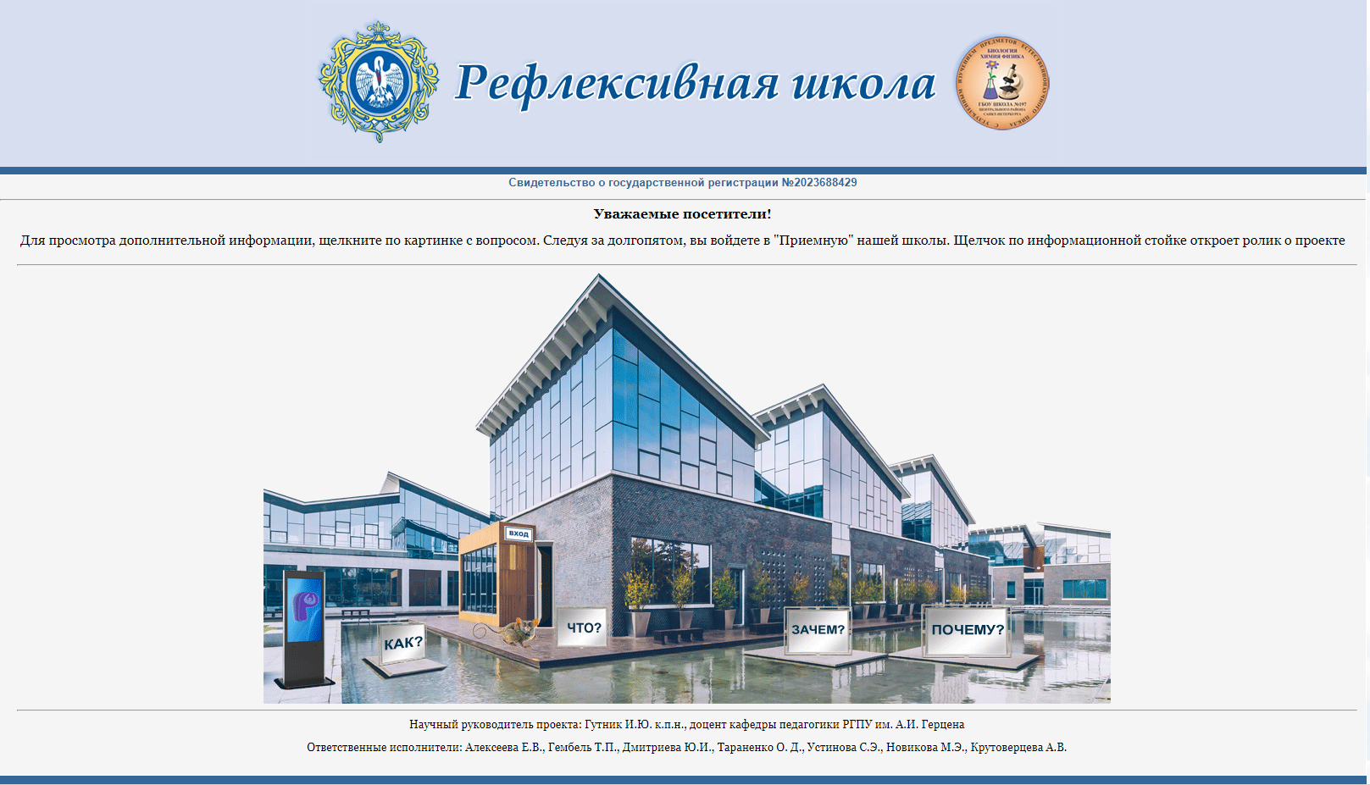

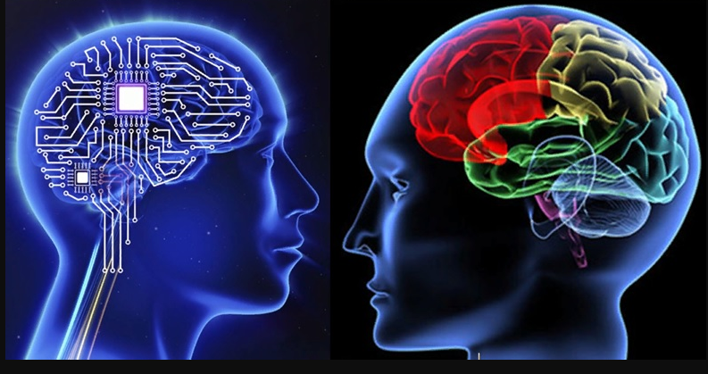
Номинация «Лучшие научные работы и методики преподавания с применением ИКТ»
I МЕСТО - Электронный образовательный ресурс «Рефлексивная школа»
II МЕСТО – Методическая разработка "Образовательный онлайн-квест
«Азбука финансовой грамотности»“
III МЕСТО -Инновационная методика научных олимпиад учащихся инженерно-технологических классов
И.Ю.Гутник, научный руководитель Школы №197 Центрального района Санкт-Петербурга, доцент кафедры педагогики школы РГПУ им. А.И. Герцена, д.п.н.;
Е. В. Алексеева, доцент кафедры «Психологии и развития образования» РГПУ им. А.И. Герцена, к.п.н.;
Т.П.Гембель, директор Школы №197 Центрального района Санкт-Петербурга;
Ю.И.Дмитриева, учитель русского языка Школы №197 Центрального района Санкт-Петербурга;
А. В. Крутоверцева, учитель информатики Гимназия №196 Красногвардейского района Санкт-Петербурга;
О.Д.Тараненко, учитель истории и обществознания Школы №197 Центрального района Санкт-Петербурга;
С. Э. Устинова, учитель географии Школы №197 Центрального района Санкт-Петербурга
Васильева Екатерина Александровна, педагог ДО
Попова Ольга Олеговна, методист
Дом творчества "Измайловский" Адмиралтейского района Санкт-Петербурга
Козлов Анатолий Владимирович - к.т.н., доцент кафедры ЮНЕСКО НМиТ СФУ,
Погребная Татьяна Владимировна - магистр педагогики, педагог ДО Лицея № 7 г. Красноярска,
Сидоркина Олеся Викторовна - магистр педагогики, учитель школы № 82 г. Красноярска

Slide 7
Номинация «Лучшие научные работы и методики преподавания с применением ИКТ»
Рекомендованы к размещению
№п/п | Название методического пособия/статьи | Организация, представляющая методическое пособие/статью
1 | Электронный образовательный ресурс «Рефлексивная школа» | Российский государственный педагогический университет им. А.И. Герцена» Школа №197 с углубленным изучением отдельных учебных предметов, предметных областей Центрального района Санкт-Петербурга
2 | Методическая разработка "Образовательный онлайн-квест «Азбука финансовой грамотности»" | Школа №613 Московского р-на, Санкт-Петербурга Дом творчества "Измайловский" Адмиралтейского района Санкт-Петербурга
3 | Инновационная методика научных олимпиад учащихся инженерно-технологических классов | Сибирский федеральный университет, Кафедра ЮНЕСКО "Новые материалы и технологии"
4 | Игра-путешествие из цикла «Знатоки Санкт-Петербурга» | Школа №613 Московского р-на,Санкт-Петербурга Дворец детско (юношеского) творчества Московского района, Санкт-Петербурга
5 | Виртуальная реальность в школе: практическое использование | ГБОУ лицей 373 Московского района Санкт-Петербурга
6 | Инфографика как новое средство обучения на уроках литературы | МОУ многопрофильная гимназии № 12 города Твери
7 | Цифровое коворкинговое пространство как одно из андрагогических условий развития культуры информационной безопасности педагогов | Лицей №373 московского района Санкт-Петербурга
8 | Графический дизайн интерфейса учебных курсов в электронно-информационной среде | Санкт-Петербургский химико-фармацевтический университет, ФГБОУ ВО Санкт-Петербургский государственный Лесотехнический университет
9 | Андрагогические условия развития культуры информационной безопасности педагога | Лицей №373 Московского района Санкт-Петербурга "Экономический лицей"
10 | Опыт использования цифровых технологии 3d-моделирования в преподавании различных дисциплин, а также обучаемым с ограниченными возможностями | Санкт-Петербургский государственный химико-фармацевтический университет» Министерства здравоохранения Российской Федерации (ФГБОУ ВО СПХФУ Минздрава России)
11 | Важность лего-конструирования | Частное общеобразовательное учреждение школа "Эврика"

Slide 8



Номинация «Передовые практики преподавания с применением ИКТ»
I МЕСТО - Цифровая дидактика - нейросети в образовании
II МЕСТО – Бинарный урок.
Математика и английский язык.
III МЕСТО - Интерактивные технологии на уроках РКИ (Русский как иностранный)
Иванов А.Ю. - директор школы - учитель физики;
Пушкарева Е.А. – Зам. директора школы по УВР –
учитель физики;
Мирошниченко О.С. – Зам.директора школы по ИКТ - учитель информатики;
Дудникова С.С. - учитель русского языка и литературы;
Попова Ю.Н. - учитель истории и обществознания;
Климова А.И. - учитель истории и обществознания;
Балашова Е.Г. - учитель английского языка.
ШКОЛА № 257 ПУШКИНСКОГО РАЙОНА САНКТ-ПЕТЕРБУРГА
Заборская Ольга Петровна, учитель английского языка, учитель высшей категории, канд. пед. наук
Потапенко Ирина Викторовна, учитель начальных классов, учитель высшей категории, стаж 32 года
Школа № 525 с углубленным изучением английского языка имени дважды героя Советского Союза Г.М. Гречко Московского района Санкт-Петербурга
Кричкин Алексей Владимирович,
заместитель директора Центра историко-культурных исследований религии и межцивилизационных отношений
Факультета регионоведения
и этнокультурного образования ИСГО МПГУ

Slide 9
Номинация «Передовые практики преподавания с применением ИКТ»
Рекомендованы к размещению
№ п/п | Название презентации/эссе | Организация, представляющая материал
1 | Цифровая дидактика - нейросети в образовании | Школа № 257 Пушкинского района Санкт-Петербурга
2 | Бинарный урок. Математика и английский язык. «Сочетание современных образовательных технологий на уроках в начальной школе: математика и английский язык «Путешествие в царство Математики» 4 класс» | Школа № 525 с углубленным изучением английского языка имени дважды героя Советского Союза Г.М. Гречко Московского района Санкт-Петербурга
3 | Интерактивные технологии на уроках РКИ (Русский как иностранный) | Московский педагогический государственный университет
4 | Передовые практики преподавания с применением ИКТ: создание коротких видеороликов как современный формат проектной деятельности на уроке | МОУ многопрофильная гимназия №12 г. Твери
5 | Виртуальная обучающая среда. Создание открытых интерактивных ЭОР для изучающих английский язык | Педагогический колледж № 1 им. Н.А. Некрасова Санкт-Петербурга
6 | Педагогические технологии в дополнительном образовании. Конструирование и программирование роботизированной модели | Школа Золотая степь Советского района Саратовской области
7 | Преимущества VR (виртуальной реальности) для погружения обучающихся в учебный материал | Школа № 630 Приморского района Санкт-Петербурга
8 | Урок по математике в 6 классе по теме: "Решение текстовых задач"". | Школа № 334 Невского района Санкт-Петербурга «Образовательный комплекс «Невская перспектива»
9 | Навигатор «Формы презентационных материалов» | Ленинградский государственный университет имени А.С. Пушкина
10 | Онлайн-курс как инструмент проектирования образовательного процесса | Санкт-Петербургский государственный химико-фармацевтический университет Министерства здравоохранения Российской Федерации

Slide 10
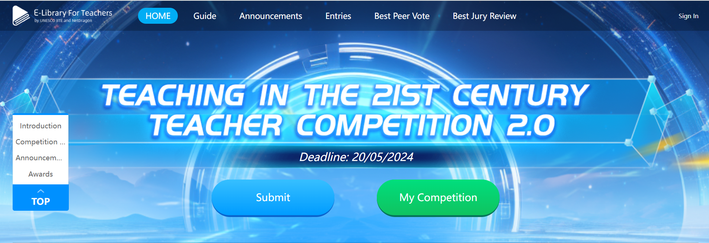
Конкурс “Преподавание в 21 веке 2.0”
ИИТО ЮНЕСКО и NetDragon продлили прием документов на второй глобальный конкурс учителей до 10 июля 2024 года. Дополнительную информацию можно будет получить в электронной библиотеке и на официальном сайте ИИТО ЮНЕСКО: https://iite.unesco.org/announcements/teaching-in-the-21st-century-teacher-competition-2-0/
Следите за обновлениями!

Slide 11
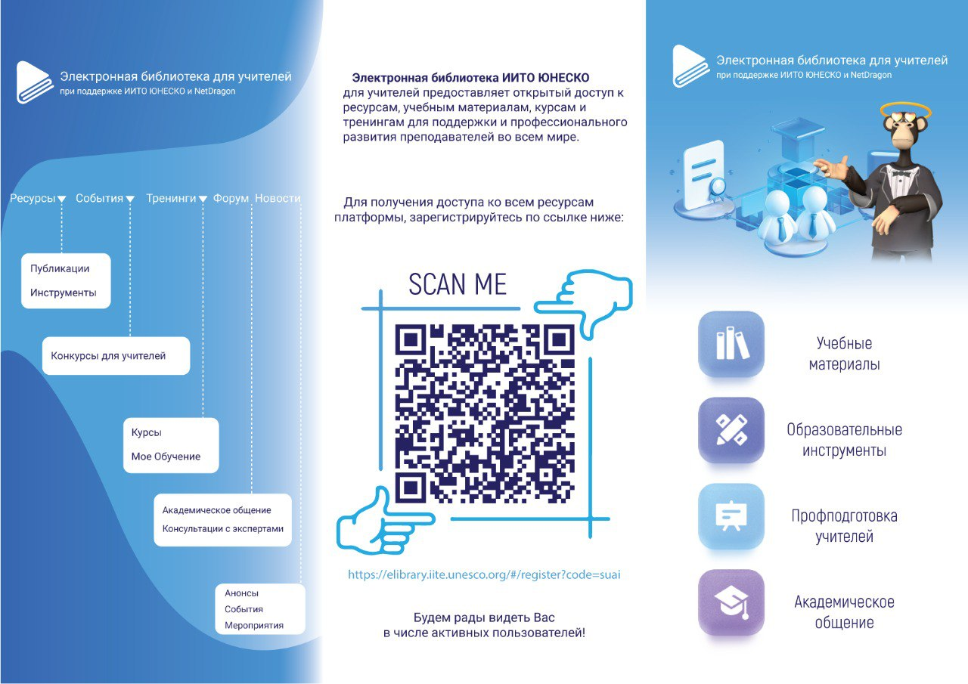
Наполнение русскоязычной версии библиотеки
Планируемые мероприятия в рамках данного проекта:
Сбор информации и анализ предпочтений пользователей,
Разработка новых и размещение существующих курсов по инновационным цифровым технологиям,
Размещение лучших методик и передовых практик по применению информационно-коммуникационных технологий в образовании,
Организация тренингов,
Создание и расширение сообщества учителей по обмену передовым опытом,
Проведение конкурсов для учителей.

Slide 12
Спасибо за участие!
Результаты будут опубликованы на официальном сайте Сети Ассоциированных школ ЮНЕСКО в Российской Федерации
https://aspnet-unesco.ru/
Регистрация в Электронной библиотеке для учителей по ссылке
https://elibrary.iite.unesco.org/#/register?code=suai

